Slide 1
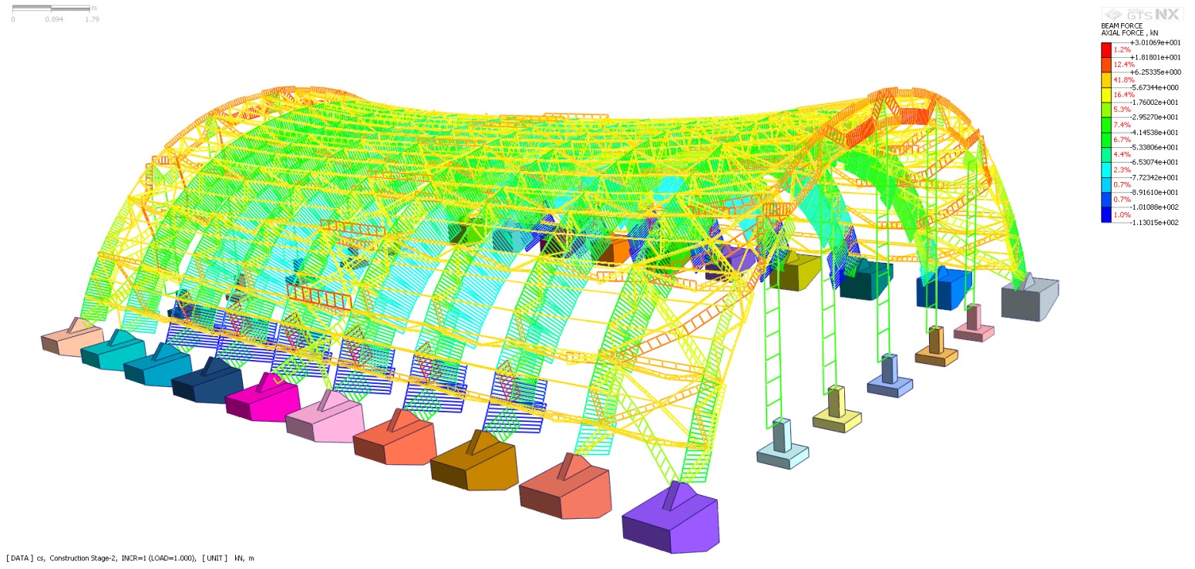
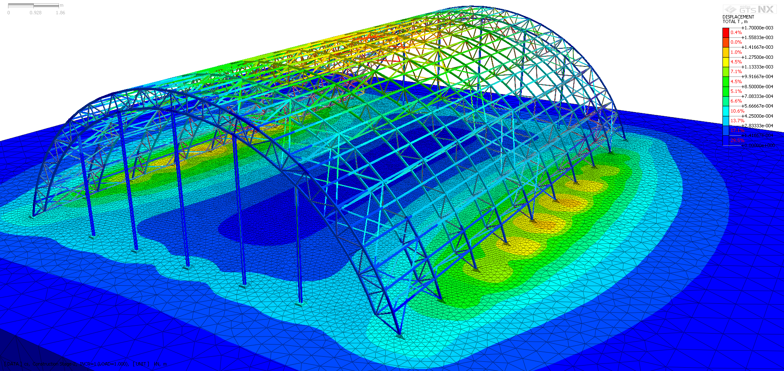
Интеграция сред Midas GTX NX и SCAD 21.1

Slide 2
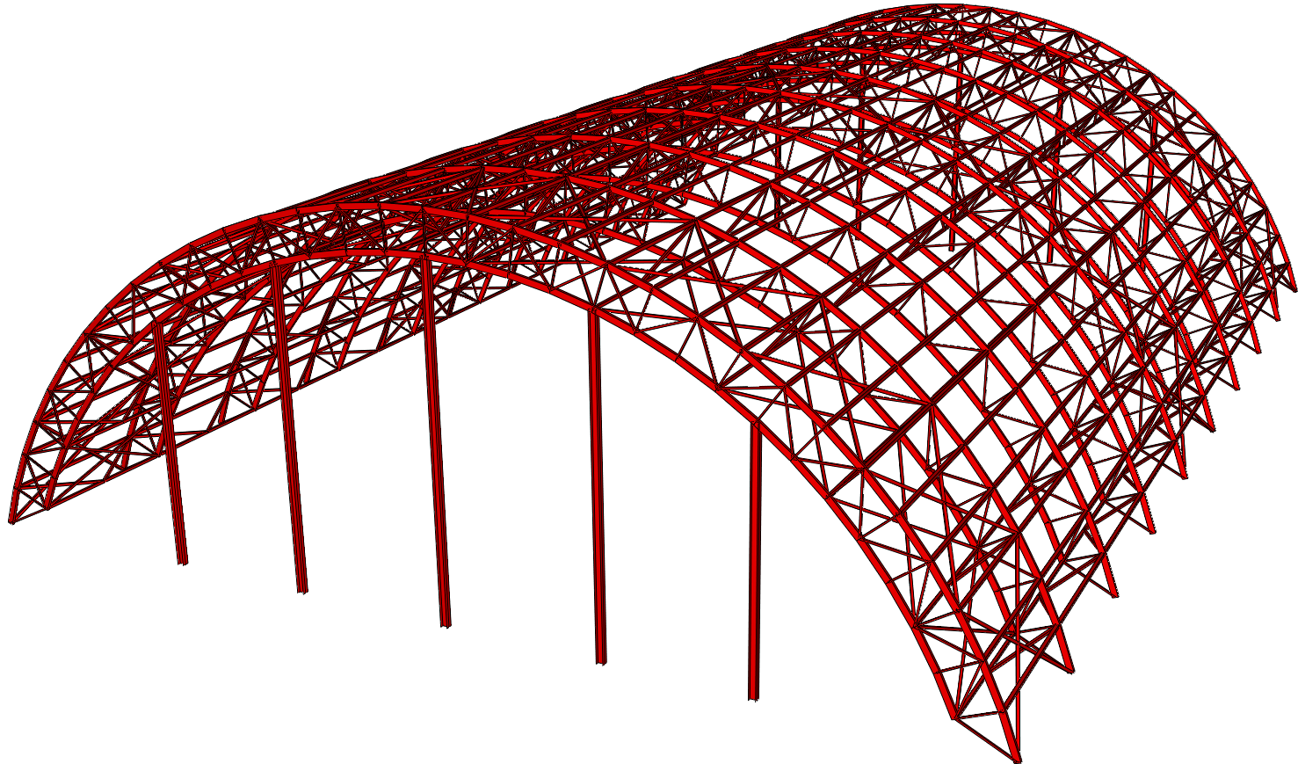
Расчётная схема SCAD OFFICE

Slide 3
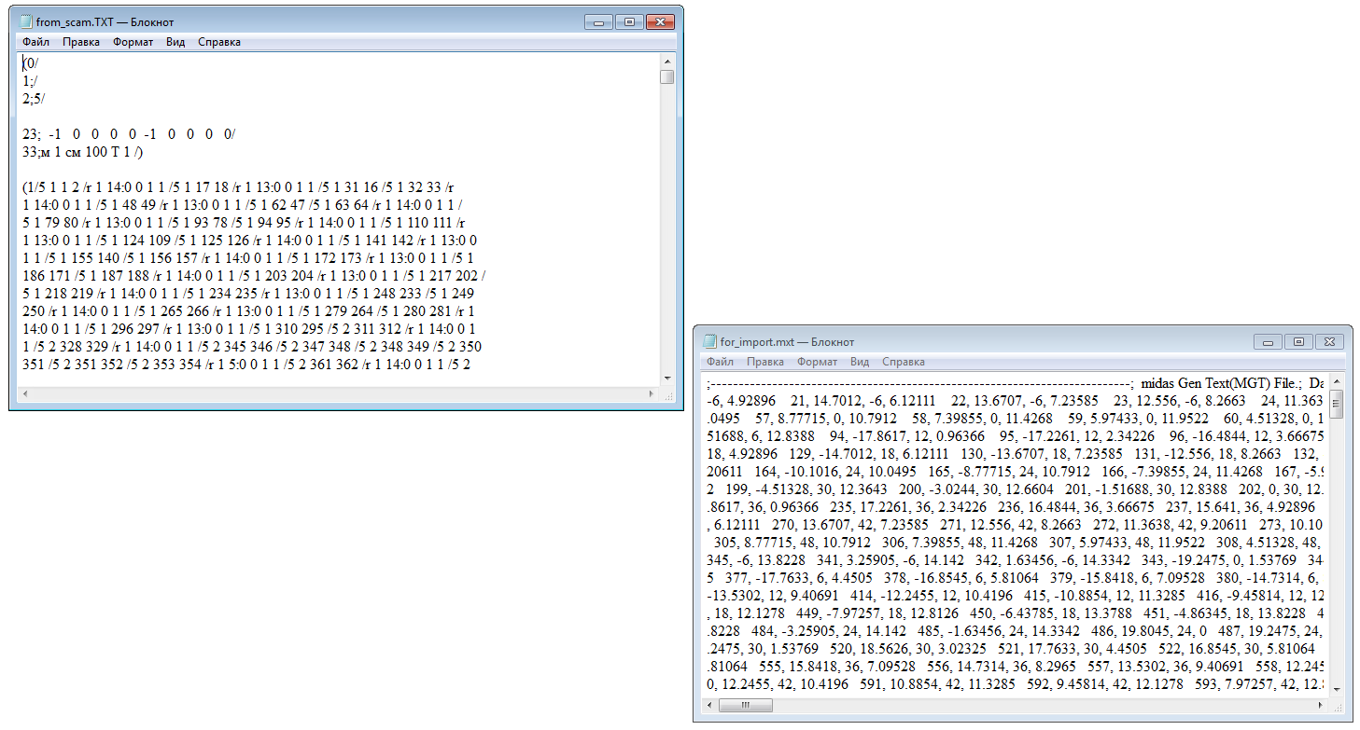
SCAD log file
GTS NX log file

Slide 4
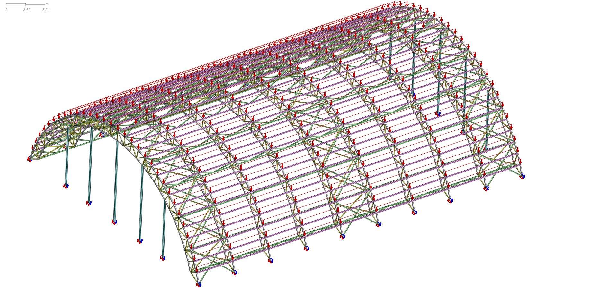
Расчётная схема GTS NX

Slide 5
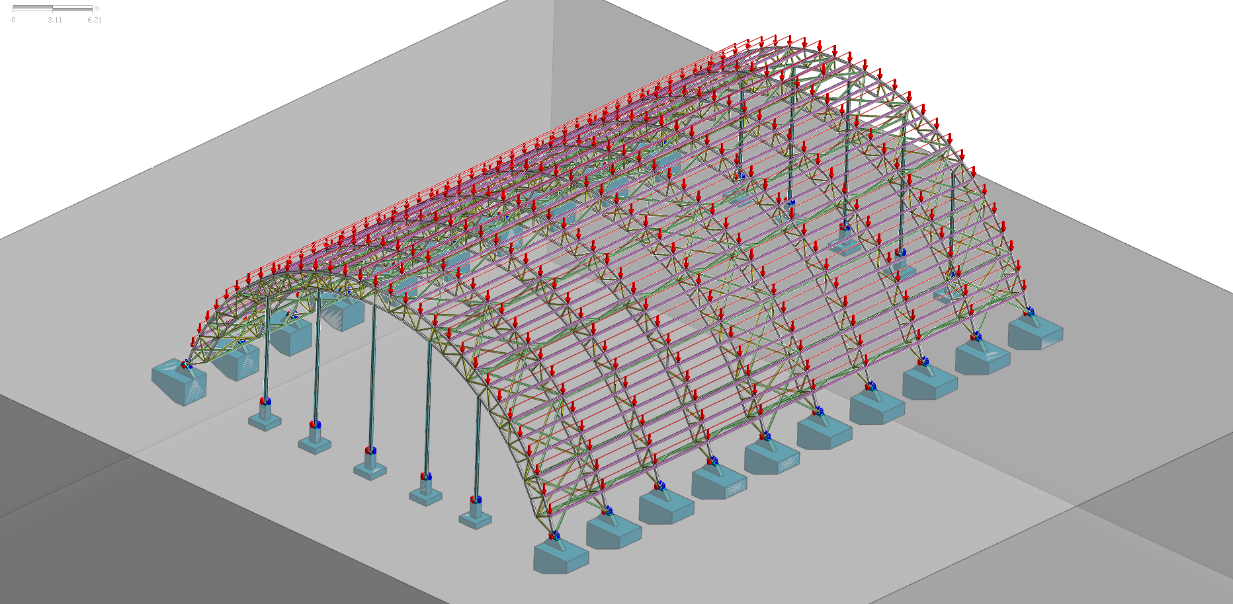
Расчётная схема GTS NX

Slide 6
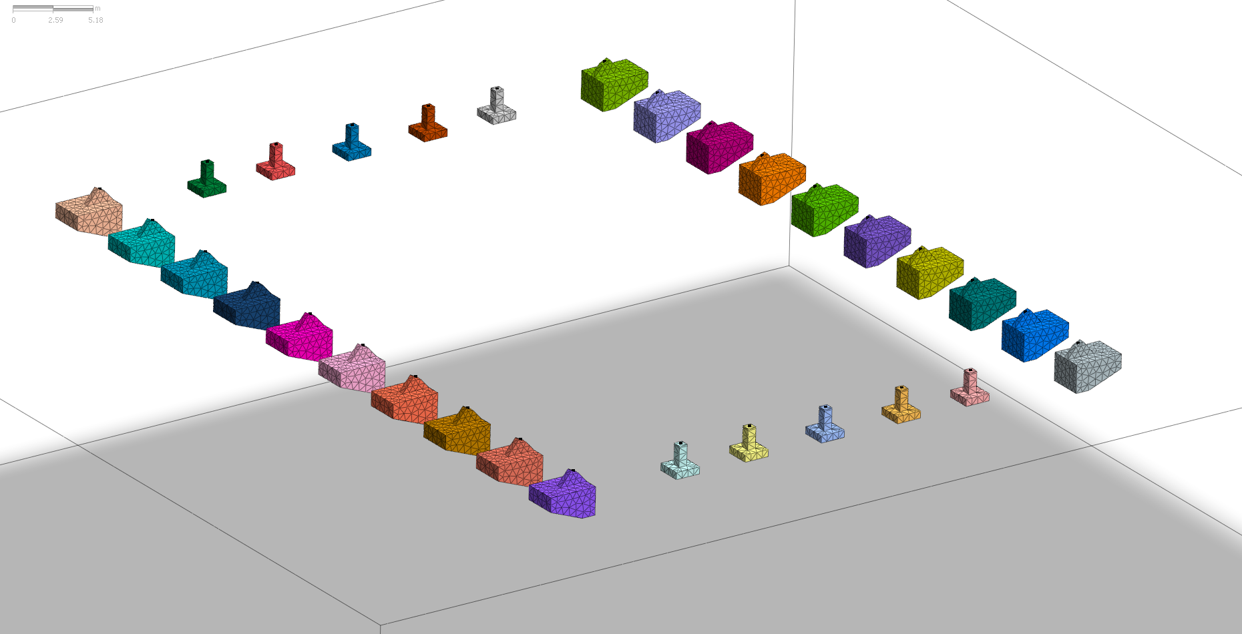
Генерация сетки GTS NX

Slide 7
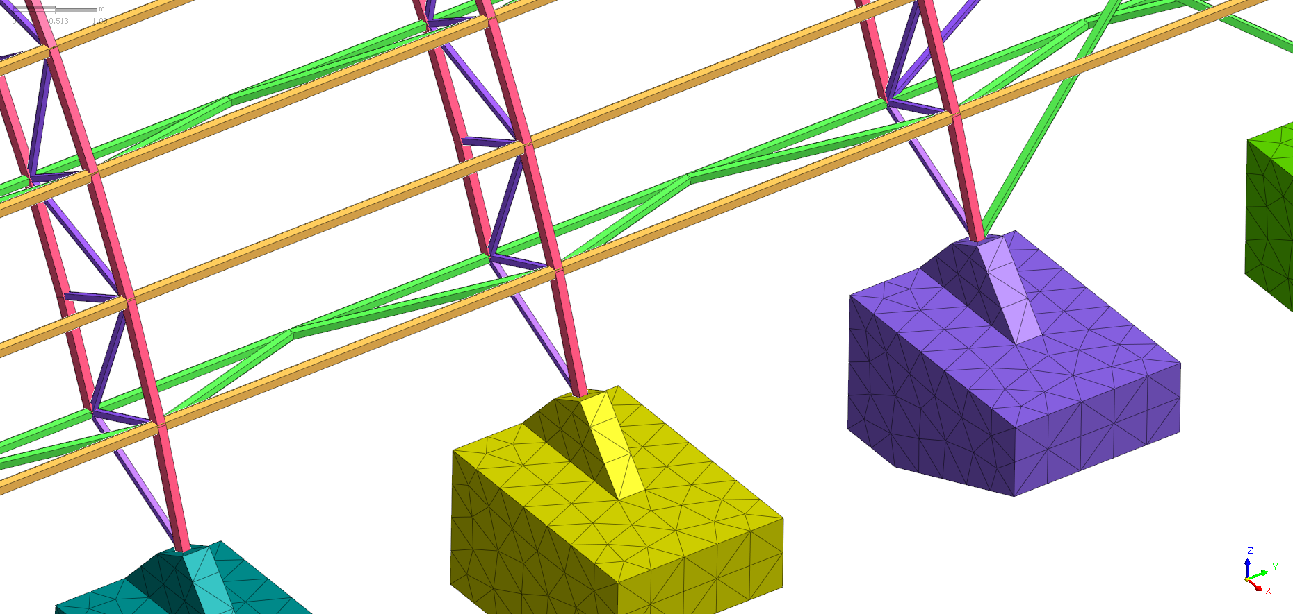
Генерация сетки GTS NX

Slide 8
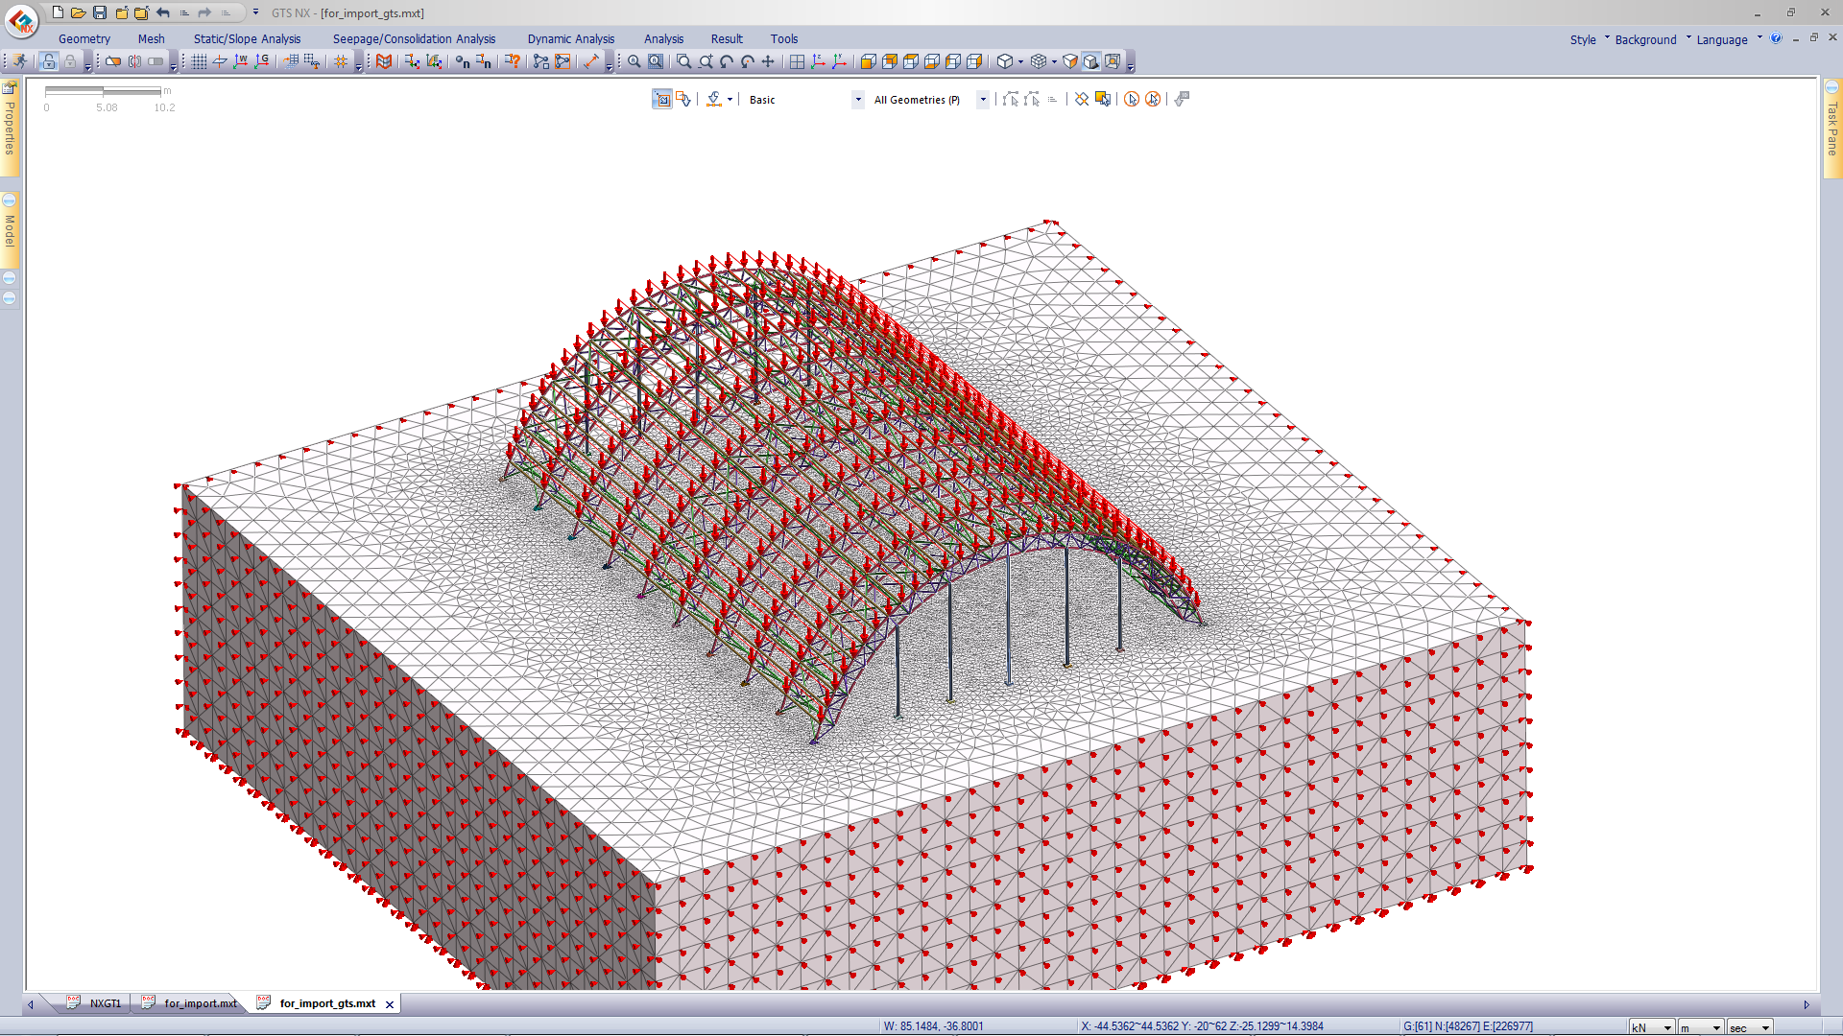
Конечная модель GTS NX

Slide 9
Схема деформаций каркаса + основание GTS NX

Slide 10
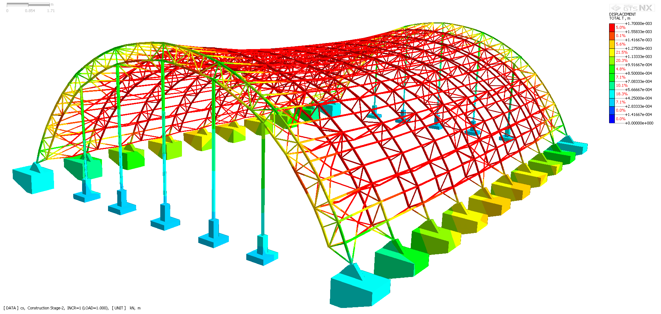
Схема деформаций каркаса + основание GTS NX

Slide 11
Распределение продольных усилий в каркасе GTS NX

Slide 12
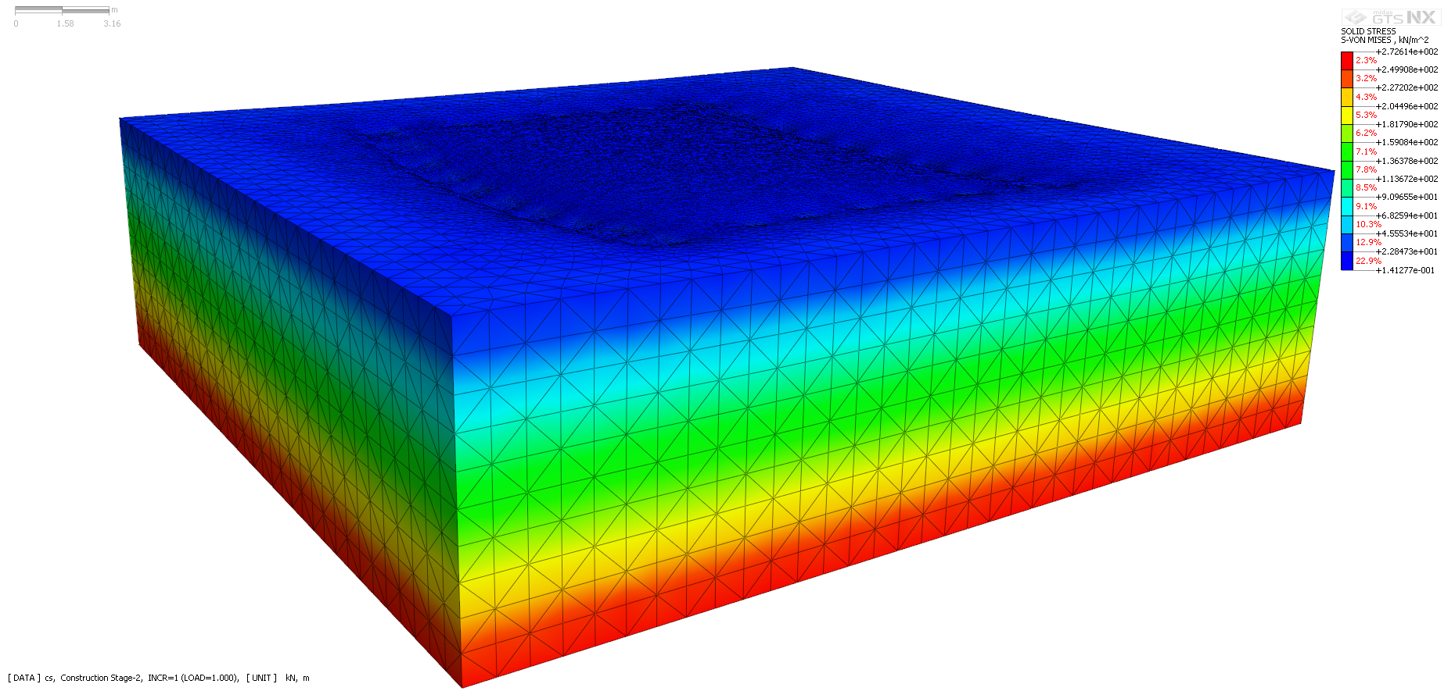
Распределение напряжений в основании GTS NX

Slide 13
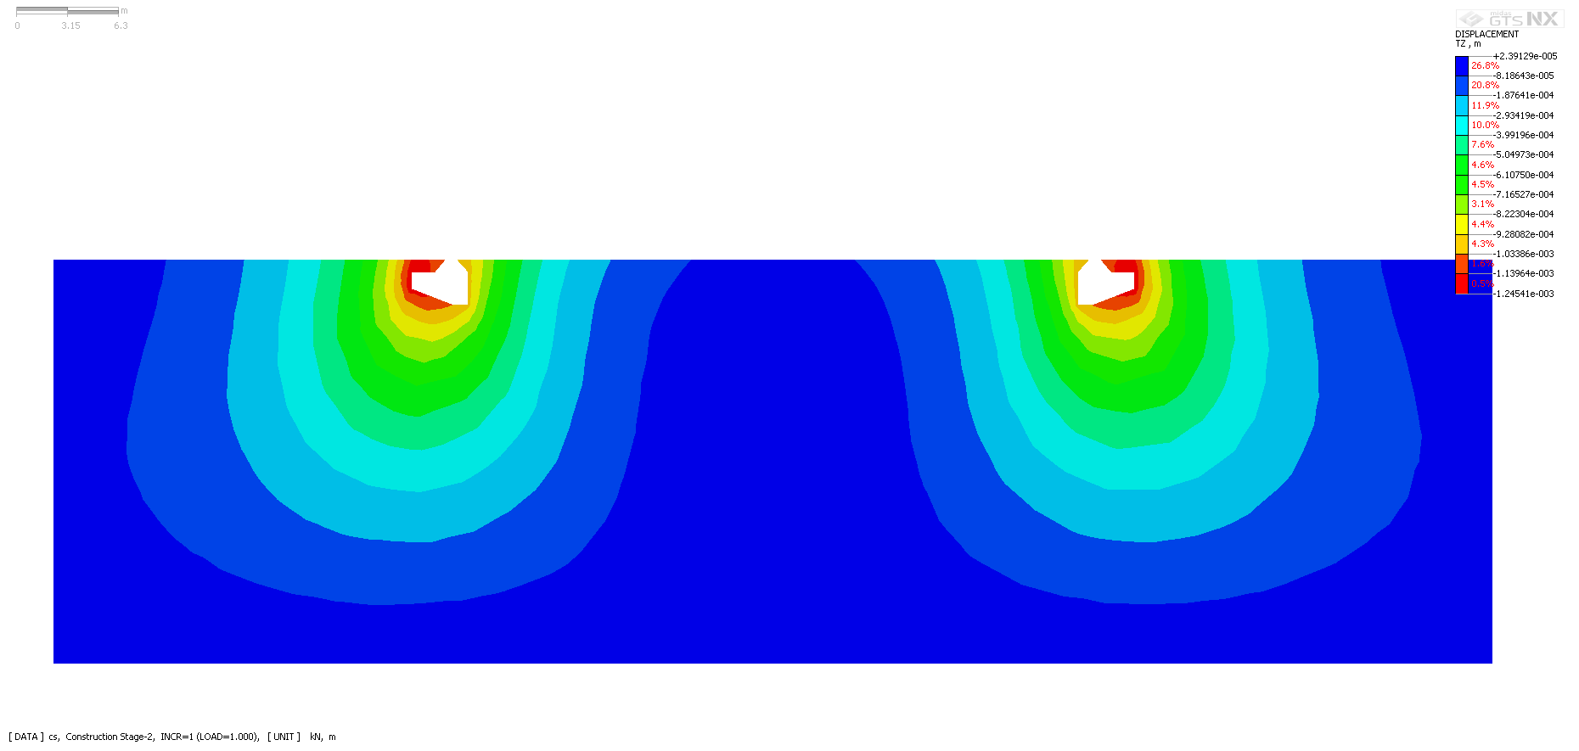
Вертикальные перемещения грунта GTS NX

Slide 14
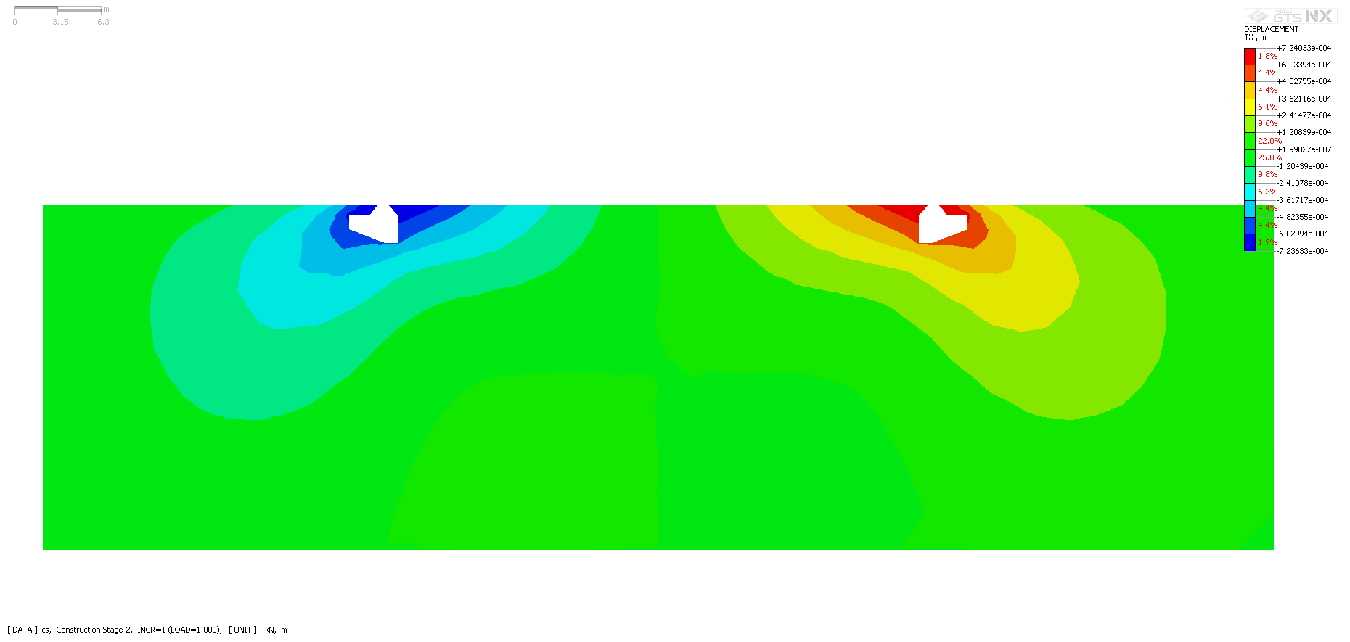
Горизонтальные перемещения грунта GTS NX

Slide 15
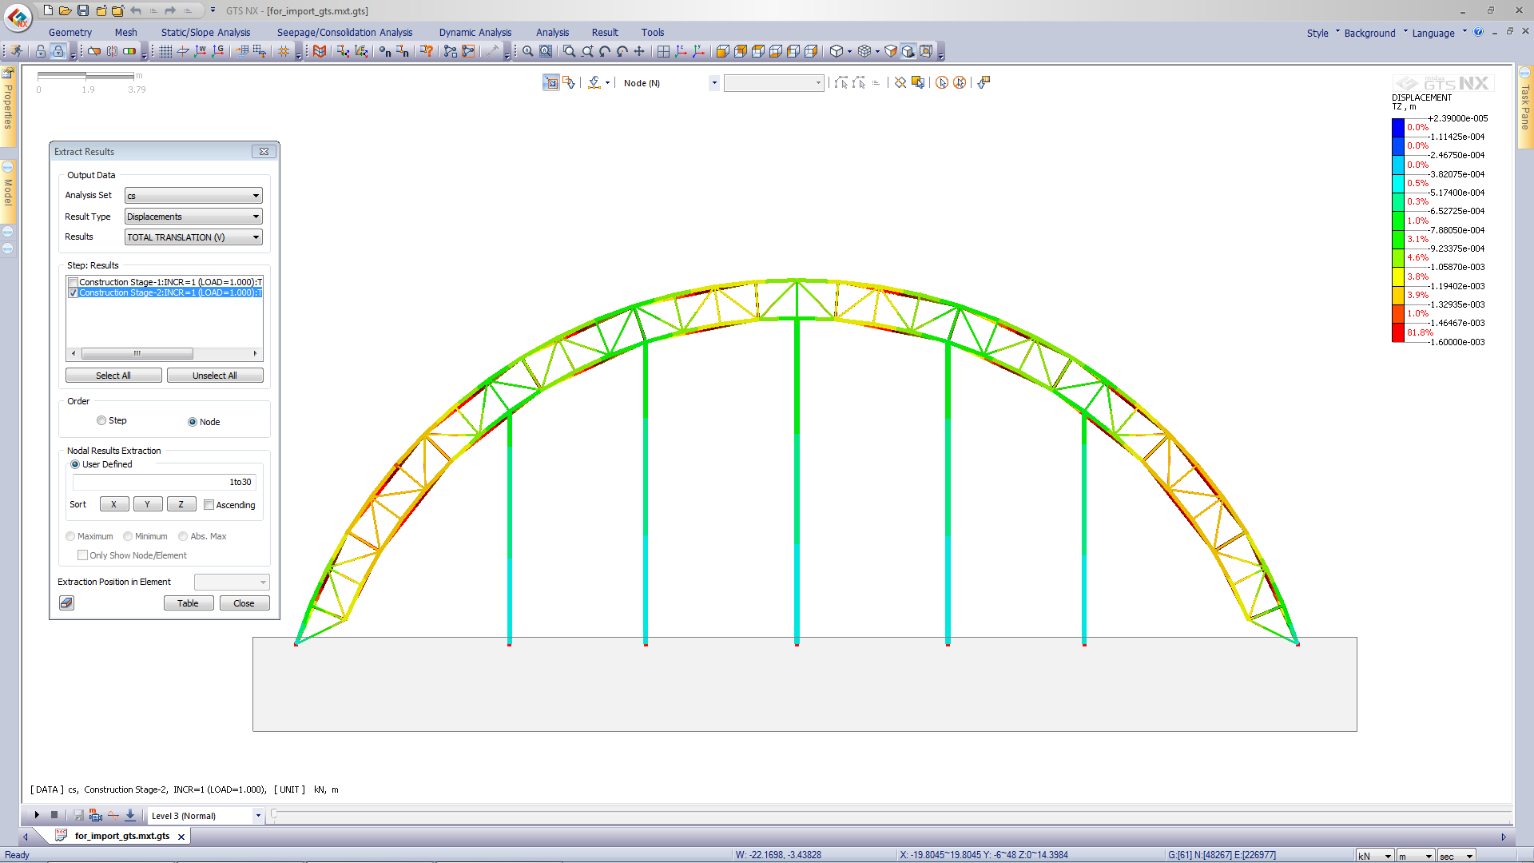
Выборка данных из GTS NX по указанным узлам

Slide 16
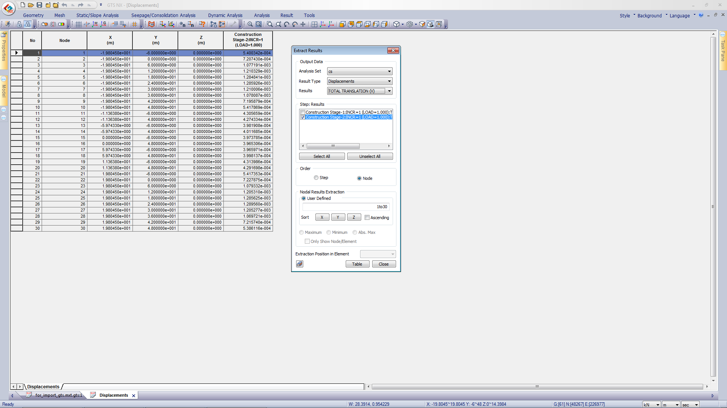
Выборка данных деформаций dx,dy,dz из GTS NX

Slide 17
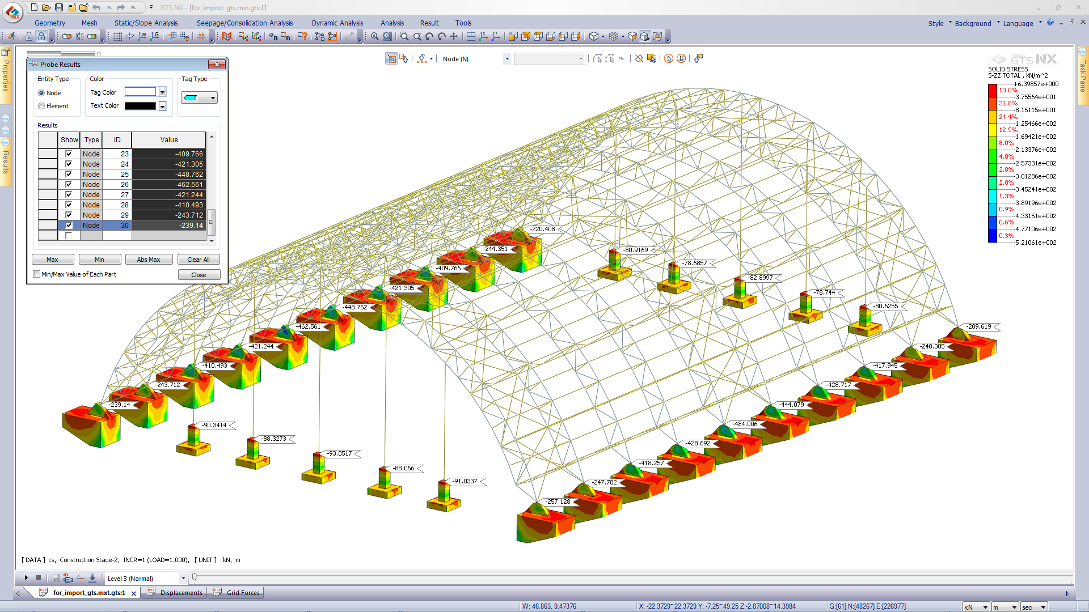
Реакции Rz, kN

Slide 18
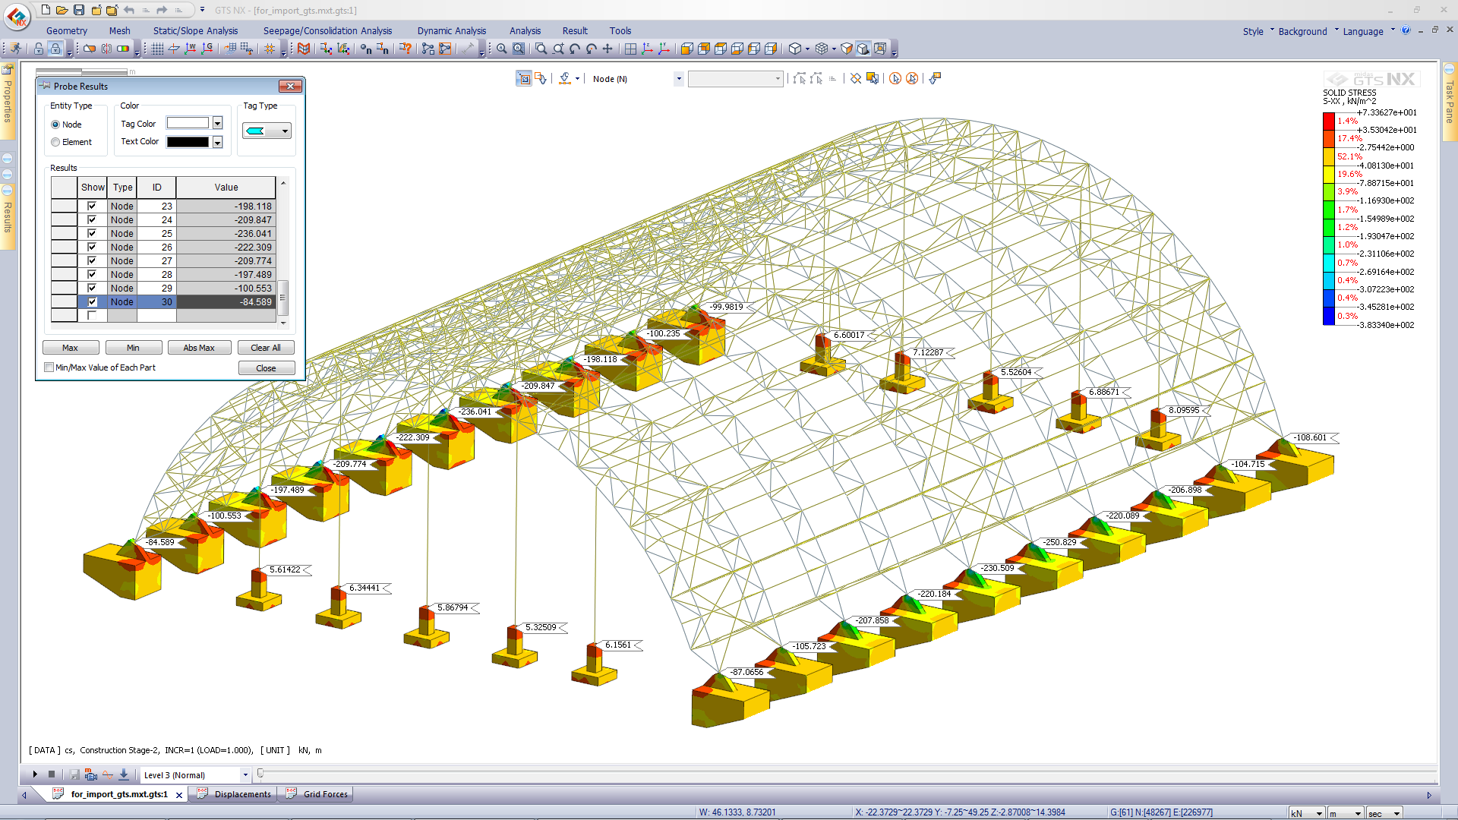
Реакции Rx, kN

Slide 19
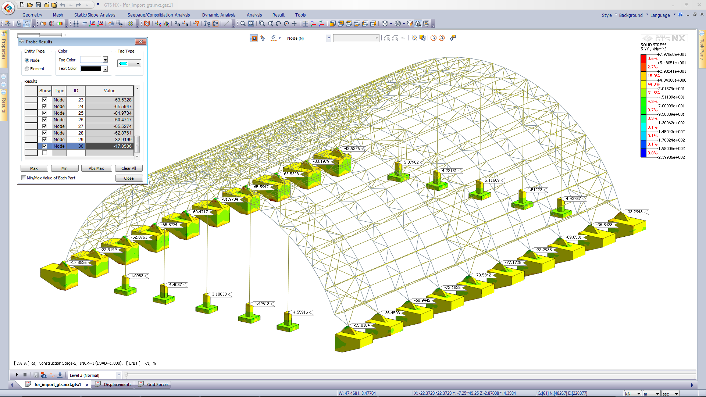
Реакции Ry, kN

Slide 20
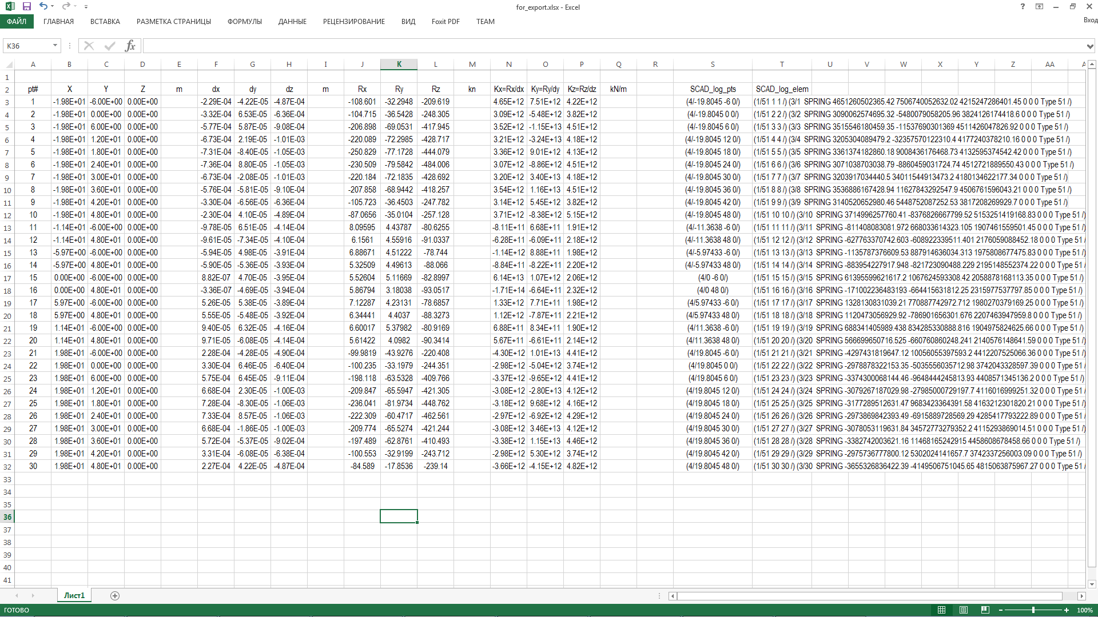
Создание лог файла SCAD Office ++

Slide 21
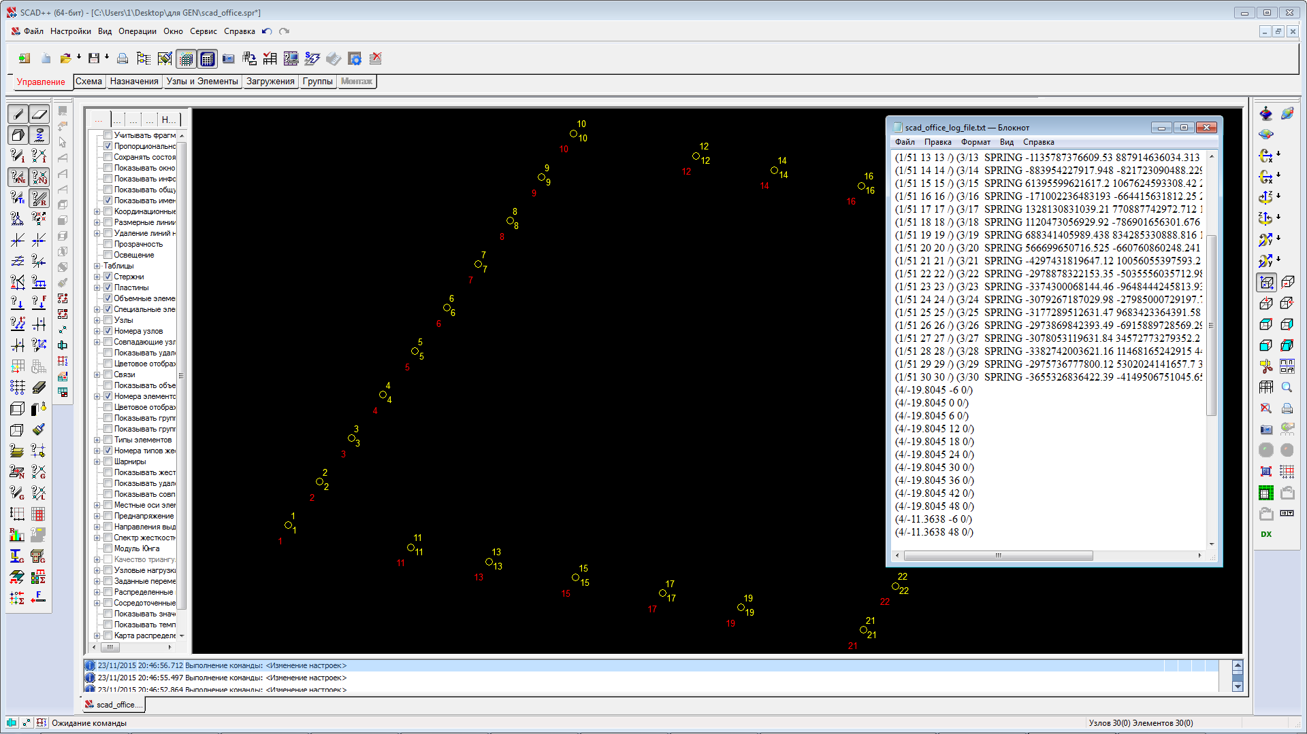
Формирование расчётной модели из log файла

Slide 22
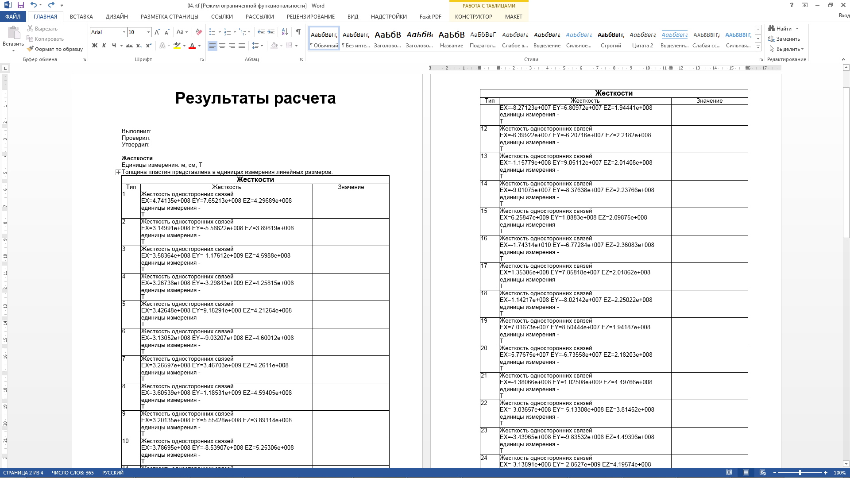
Проверка полученных жёсткостей пружин

Slide 23
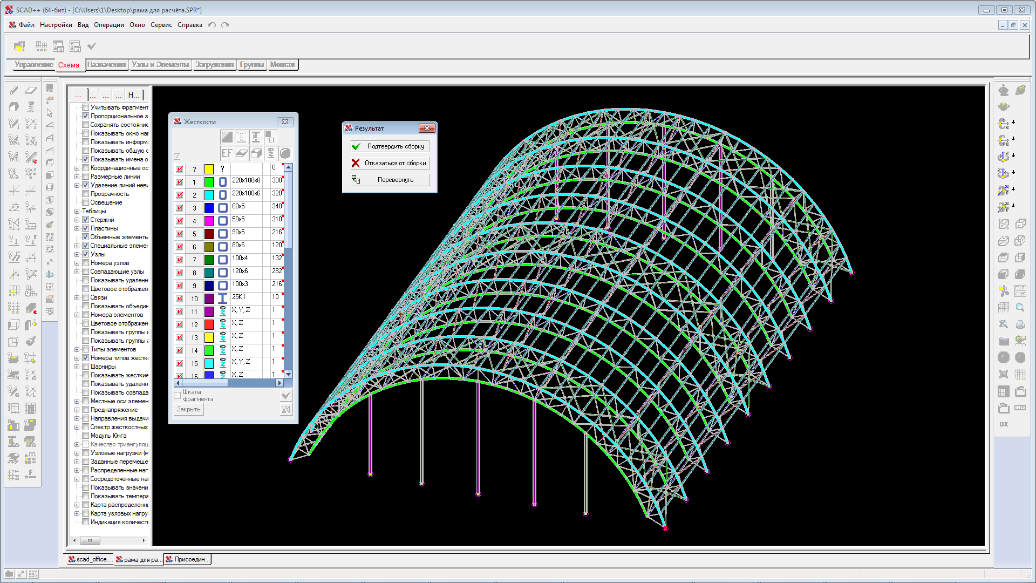
Совмещение исходных моделей SCAD

Slide 24
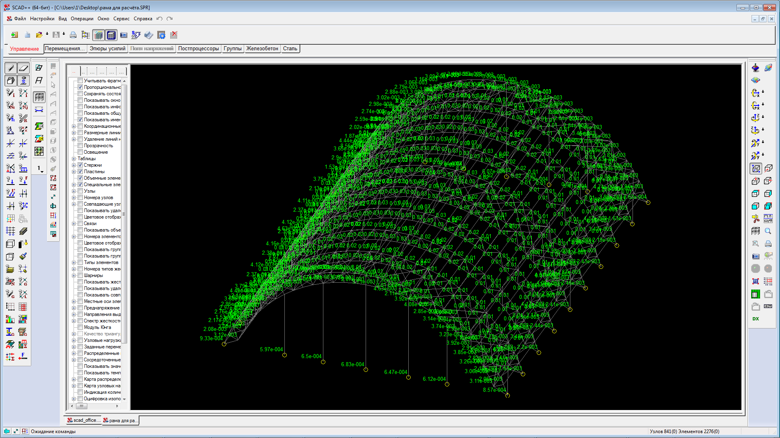
Фактические перемещения

Slide 25
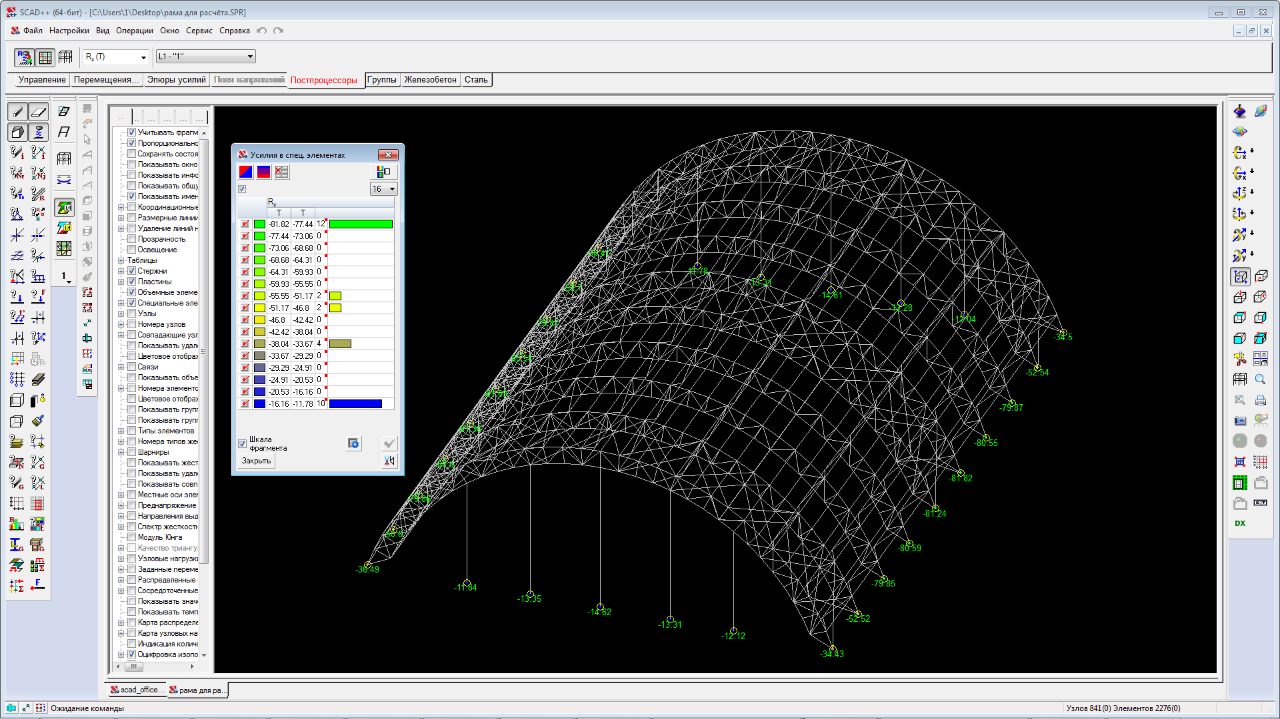
Реакции опор

Slide 26
Реакции опор
Расчётная схема SCAD 11.1

Slide 27
Реакции опор
Напряжения под подошвой фундаментов, kPa Plaxis

Slide 28
Реакции опор
Деформации фундаментов, mm Plaxis

Slide 29
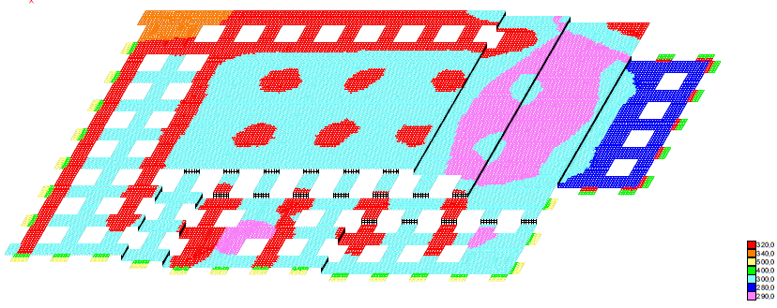
Реакции опор
Распределённое поле коэффициентов постели

